Slide 1
РУССКАЯ ЛИТЕРАТУРА И РУССКИЙ ЧЕЛОВЕЧЕСКИЙ КАПИТАЛ

Slide 2
Жизнь между тем, настоящая жизнь людей со своими существенными интересами здоровья, болезни, труда, отдыха, со своими интересами мысли, науки, поэзии, музыки, любви, дружбы, ненависти, страстей, шла, как всегда, независимо и вне политической близости и вражды с Наполеоном Бонапарте и вне всех возможных преобразований. Л.Толстой «Война и мир»

Slide 3
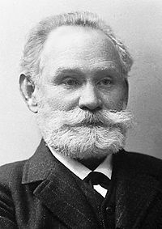
Иван Петрович Павлов
(1849 – 1936)
один из авторитетнейших учёных России, физиолог, создатель науки о высшей нервной деятельности и представлений о процессах регуляции пищеварения; основатель крупнейшей российской физиологической школы; лауреат Нобелевской премии в области медицины и физиологии 1904 года «за работу по физиологии пищеварения».
Русский ум не привязан к фактам, он больше любит слова и ими оперирует, русская мысль не хочет прикоснуться к действительности. Русская мысль совершенно не применяет критики метода, прячется за слово, не идет за кулисы слова.

Slide 4
А в ненастные дни Собирались они Часто. Гнули – бог их прости! - От пятидесяти На сто. И выигрывали, И отписывали Мелом. Так, в ненастные дни, Занимались они Делом. Однажды играли в карты у конногвардейца Нарумова А.Пушкин «Пиковая дама»

Slide 5
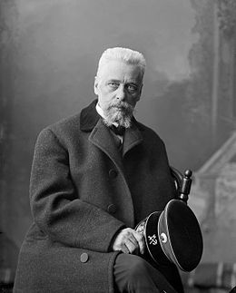
Никола́й Гео́ргиевич Га́рин-Михайло́вский (1852 – 1906)
Разве в том дело, чтобы пройти в жизни так, чтобы никого не задеть? Не в этом счастье. Задеть, сломать, ломать, чтоб жизнь кипела. Я не боюсь никаких обвинений, но во сто раз больше смерти боюсь бесцветности

Slide 6
Н.Г.Гарин-Михайловский о труде
"Следует признать за крестьянами такое же право выбирать себе любой вид труда, каким пользуется и пишущий эти строки. В этом только залог успеха, залог прогресса. Всё остальное — застой, где нет места живой душе, где тина и горькое непросыпное пьянство всё того же раба, с той только разницей, что цепь прикована уже не к барину, а к земле."
"Если во французской революции такую видную роль сыграли юристы, то в нашей, я уверена, сыграют инженеры" - говорит жена главного героя (написано в 1904 -1906 годах)

Slide 7
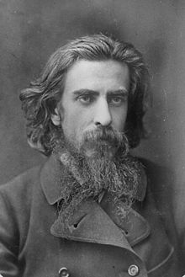
Владимир Сергеевич Соловьев (1853-1900)
Русский философ, богослов, поэт, публицист, литературный критик. Стоял у истоков русского «духовного возрождения» начала XX века. Оказал влияние на религиозную философию Н.А.Бердяева, С.Н.Булгакова, С.Н. и Е.Н.Трубецких, П.А.Флоренского, С.Л.Франка,а также на творчество поэтов-символистов А.Белого, А.Блока и др.

Slide 8
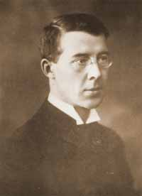
Питири́м Алекса́ндрович Соро́кин 1889—1968
социолог. Один из лидеров партии эсеров, в 1917 личный секретарь А. Ф. Керенского. С 1918 преподавал в Петроградском университете, в 1922 выслан из России. С 1923 в США, профессор в Миннесоте (1924) и Гарварде (1929—59), президент Американской социологической ассоциации (1964). Рассматривал исторический процесс как циклическую смену типов культуры Один из родоначальников теорий социальной стратификации и социальной мобильности.
Ленин: Профессоров и писателей, которые для воспитания масс «годятся не больше чем заведомые растлители годились бы для роли надзирателей в учебных заведениях для младшего возраста», революционный пролетариат «вежливо выпроводил» бы из страны.

Slide 9
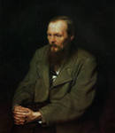
О русском уме
Алеша Карамазов:
«Видите, чему я усмехнулся: я недавно прочел один отзыв одного заграничного немца, жившего в России, об нашей теперешней учащейся молодежи:
«Рекомендующими чертами являются не сосредоточенность, а натиск, быстрота, налет. Это, очевидно, мы и считаем признаком талантливости;
Ф.М.Достоевский
И.П.Павлов
кропотливость же и усидчивость для нас плохо вяжутся с представлением о даровитости. А между тем для настоящего ума эта вдумчивость, остановка на одном предмете есть нормальная вещь»
"Покажите вы - он пишет - русскому школьнику карту звездного неба, о которой он до тех пор не имел никакого понятия, и он завтра же возвратит вам эту карту исправленною».

Slide 10
ЧЕЛОВЕЧЕСКИЙ КАПИТАЛ – количество и качество людей, пригодных по своим медицинским показателям, психологическим, интеллектуальным, культурным, профессиональным параметрам для конкурентной борьбы.

Slide 11
Характеристики человеческого капитала www.lerc.ru
Стоимость человеческого капитала
ВВП на душу населения
доля инновационной экономики
Эффективность
человеческого капитала
индекс качества накопленного ЧК
индекс экономической свободы
Качество человеческого капитала
индексы качества жизни
приток (отток) ЧК
эффективности национальных элит
индекс науки и синергии
индекс развития человеческого потенциала
индекс сырьевой экономики
индекс эффективности ЧК

Slide 12
Человеческий капитал = запас знаний, навыков, умений и др., которые есть у каждого человека и которые могут использоваться им в производственных либо потребительских целях
Он – человеческий, потому что воплощен в самом человеке; он – капитал, потому что является источником или будущих доходов, или будущих удовлетворений, или того и другого вместе
В узком смысле под инвестициями в человеческий капитал понимаются затраты на образование и производственную подготовку, т.к. именно они представляют собой специализированный вид деятельности по формированию знаний, навыков и умений

Slide 13
«Премии» на различные уровни образования, 2009г., %*
 | Все | Мужчины | Женщины
Высшее | 76,3 | 63,6 | 91,9
Неполное высшее | 16,9 | 5,9 | 28,3
ССУЗ | 14,2 | 8,2 | 21,8
ПТУ + полное среднее | 3,3 | 1,9 | 4,3
ПТУ + неполное среднее
Основное общее и ниже | -8,3 | -8,5 | -8,4
* % превышения над заработками работников с полным средним образованием.

Slide 14
Образовательная структура занятого населения, %
Страна | Не ниже вторичного | С третичным
Канада | 88 | 48
США | 90 | 42
Япония | 86 | 40
Швеция | 85 | 36
Великобритания | 74 | 34
Южная Корея | 75 | 32
Испания | 51 | 31
Франция | 71 | 27
Германия | 88 | 29
Венгрия | 85 | 20
Польша | 62 | 22
Чехия | 92 | 14
Словакия | 94 | 15
Россия | 94 | 64

Slide 15
Ключевые характеристики человеческого капитала (в узком смысле )
Россия остается одним их худших «пользователей» человеческого капитала: треть обладателей третичного образования работают по профессиям, не требующим высокой подготовки
К середине 21 в. российская рабочая сила ≈ на 80% будет состоять из лиц с третичным образованием (в том числе – примерно на 60-65% из обладателей дипломов вузов)

Slide 16
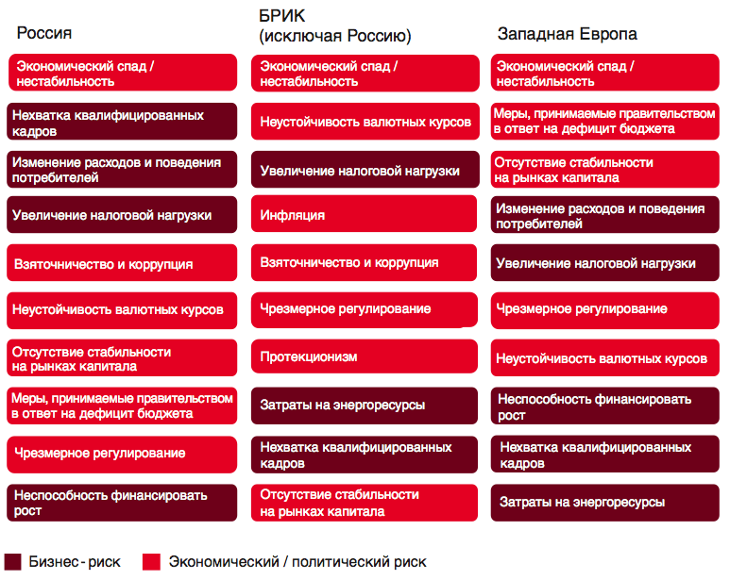
Какие из рисков представляют собой наиболее серьезную угрозу развитию бизнеса? (% опрошенных)

Slide 17
Россия: инвестиции в человеческий капитал
В рейтинге расходов на образование в долях ВВП (3.8-4% ВВП в последние годы) Россия в 2009 году на 109 месте из 186 стран. Для сравнения: в США — 5.5% ВВП; в Швеции и Норвегии - 6.7%; Словении — 5.2%; Франции — 5.6%, Канаде — 4.9%.
Если, по данным ВОЗ, в среднем по странам в мире расходы на здравоохранение составили в 2009 году 8.7% ВВП, то в РФ — 5.3% ВВП. В рейтинге у России по этому показателю 115 место.

Slide 18
Россия: инвестиции в человеческий капитал - итоги
Рейтинг по продолжительности жизни в 2010 году Россия - 161 место из 224.
В рейтинге рождаемости детей на одну женщину - 200 месте из 225.
По смертности на душу населения — на 7 месте в мире.
Инвестиции в НИОКР колеблются все последние годы около 1-1.3% ВВП. В Германии, Дании, Австрии инвестиции в НИОКР составляют около 2.5%, в США — 2.6%, в Израиле — 4.6%, в Южной Корее — 2.3%, в Сингапуре — 2.3%, в Японии — 3.4%, Финляндии — 3.4%, Швеции — 3.7%.
Процент инновационных предприятий 9.4% в 2009 году в России ниже, чем у любого из государств ЕЭС. Для сравнения: в Эстонии их доля составляет 47%, в Германии — 73%, в Греции — 35%; в Бельгии, Дании, Ирландии, Австрии - около 60%.
в рейтинге расходов на оборону в долях ВВП Россия - на 28 месте среди 174 стран.

Slide 19
Экс-министра образования и науки РФ А.А.Фурсенко о задачах образования
«Недостатком советской системы образования была попытка формирования Человека-творца, а сейчас наша задача заключается в том, чтобы вырастить квалифицированного потребителя».

Slide 20
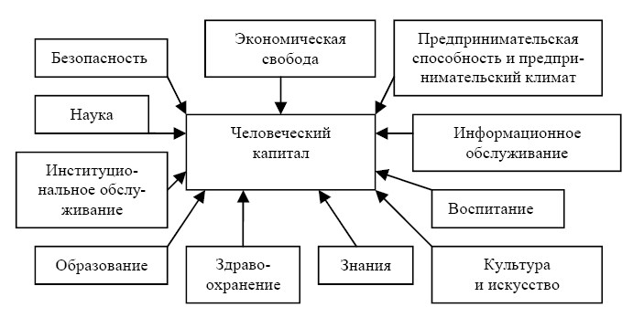
Источники формирования человеческого капитала

Slide 21
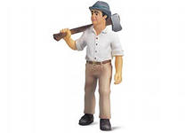
MUST-HAVE КОМПЕТЕНЦИИ-2013
НАВЫК ВЫСТРАИВАНИЯ
МЕЖЛИЧНОСТНЫХ КОММУНИКАЦИЙ
гибкость, умение быстро реагировать на меняющиеся нужды работодателя
СОЗДАНИЕ
ЛИЧНОГО БРЕНДА
умение постоянно повышать личную эффективность

Slide 22
Психологическая модель человеческого капитала
Работоспособность
(субъект труда)
ЧЕЛОВЕЧЕСКИЙ КАПИТАЛ
Способность к обучению (индивидуальность)
Жизнеспособность (индивид)
Способность
к инновациям
(личность)

Slide 23
Сильные стороны, отталкиваясь от которых можно восстановить жизнеспособность, работоспособность, способность к обучению человеческого капитала:
Высокий уровень жизненных и нравственных ценностей. Высокий уровень религиозности. Низкий уровень асоциальных тенденций. Фактически население демонстрирует свой изначально позитивный настрой, хорошую основу для развития.
Высокий уровень силы процессов возбуждения. Можно считать, что у населения потенциально есть достаточно высокая выносливость. При наличии поставленных целей — высокая целеустремленность.

Slide 24
О русском уме
Алеша Карамазов:
«Видите, чему я усмехнулся: я недавно прочел один отзыв одного заграничного немца, жившего в России, об нашей теперешней учащейся молодежи:
«Рекомендующими чертами являются не сосредоточенность, а натиск, быстрота, налет. Это, очевидно, мы и считаем признаком талантливости;
Ф.М.Достоевский
И.П.Павлов
кропотливость же и усидчивость для нас плохо вяжутся с представлением о даровитости. А между тем для настоящего ума эта вдумчивость, остановка на одном предмете есть нормальная вещь»
"Покажите вы - он пишет - русскому школьнику карту звездного неба, о которой он до тех пор не имел никакого понятия, и он завтра же возвратит вам эту карту исправленною».

